Slide 1

Module 1 – GIT
Ou comment bien collaborer à plusieurs sur son code

Slide 2
Installation de Git
Sur Windows https://gitforwindows.org/
Sur Mac Déjà installé sinon brew install git
Sur Linux Déjà installé sinon sudo apt update && sudo apt install git
Notes:
Il peut contenir :
des failles techniques (logiciels non mis à jour, mauvaises configurations),
des erreurs humaines (mots de passe faibles, mauvaise manipulation),
ou des points d’accès mal contrôlés.
Ces vulnérabilités peuvent être exploitées si elles ne sont pas repérées et corrigées.
Les types de malwares courants :
Virus : s'accroche à un programme et se propage.
Ver : se répand automatiquement sur un réseau.
Cheval de Troie : se fait passer pour un programme légitime.
Ransomware : bloque/chiffre les données et demande une rançon.
Spyware : espionne les activités de l’utilisateur.
Adware : affiche des publicités non désirées.
Rootkit : cache des activités malveillantes dans le système.

Slide 3

Pourquoi utiliser git ?
Versionner son code
Historique des modifications
Travailler à plusieurs
Sauvegarder son code à distance

Slide 4



Services d’hébergement de répo Git

Slide 5
Ajouter une clé SSH
ssh-keygen -o -a 256 -t ed25519
cd
cat .ssh/id_ed25519.pub

Slide 6
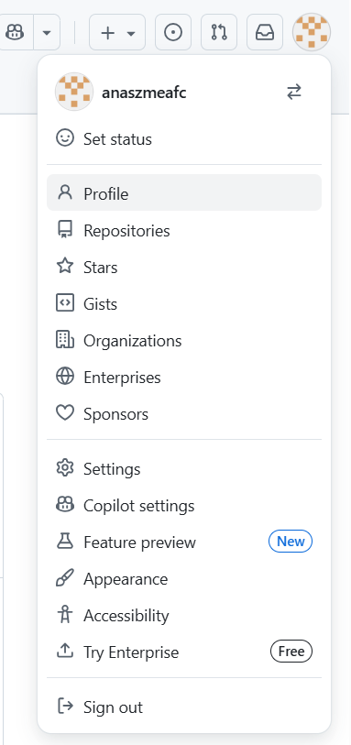
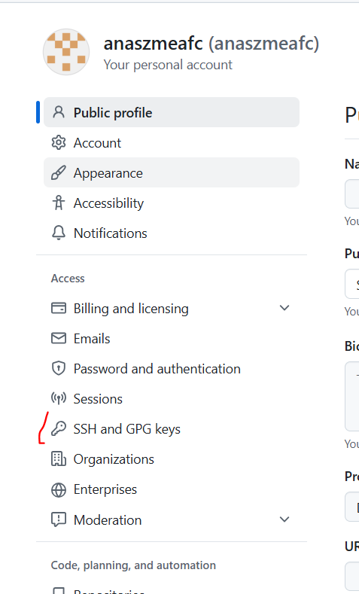
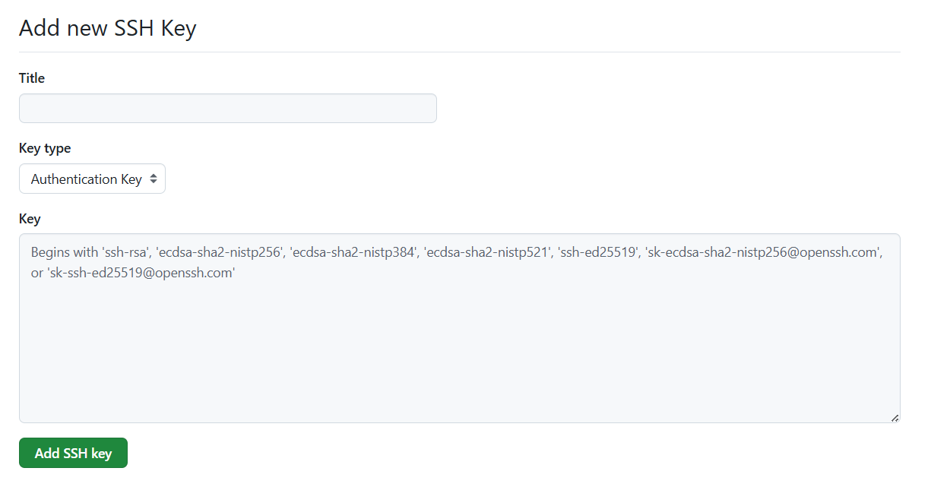
Ajouter une clé SSH

Slide 7
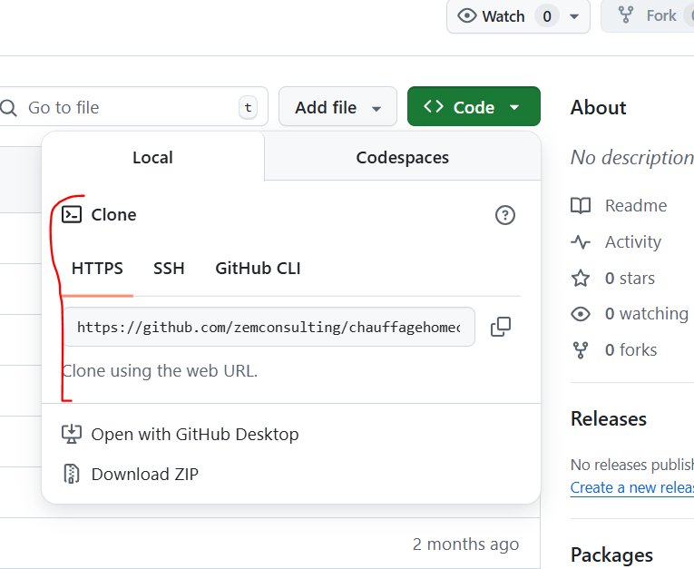
Cloner un repository
git clone < lien vers le répo >

Slide 8
Le commit
Un commit c'est :
L'unité de base de git •
Un ensemble de changement (diff) •
Une version du code •
1 commit = 1 fonctionnalité

Slide 9
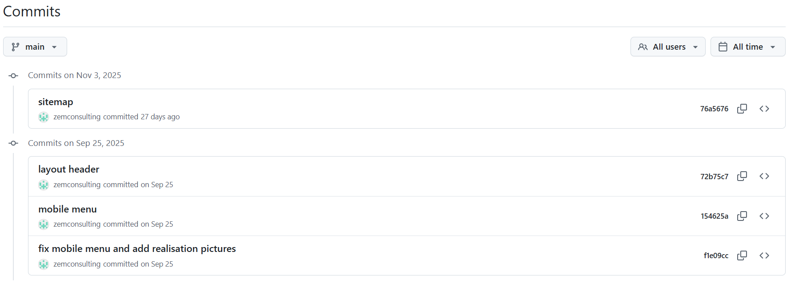
Le commit

Slide 10
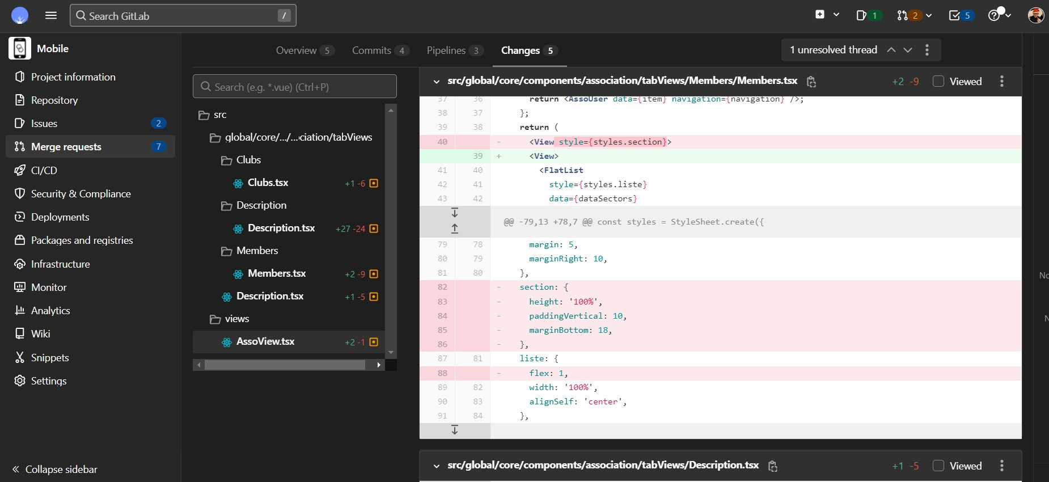
Je vous montre un diff!

Slide 11
Commandes d'information
git status | affiche un résumé de la situation
git log | affiche un historique des "commit"
git log --graph | affiche un historique sous forme de graphe
git log --stat | affiche les détails des "commit"
git diff | affiche les différences entre 2 "commit"

Slide 12
Ajouter ou supprimer des fichiers
Staging Area
Répertoire de
travail
Staging Area
Fichier 1.js
Fichier 2.json
AAHAHAHAH.jpeg
Avengers.mp4
git add <nom du fichier>
git rm <nom du fichier>
bc4593e0d2
« Initial commit »

Slide 13
Commit les changements
1d0c3f4f67a
« Added new file to do something »
Staging Area
Local Repo
git commit -m <message du commit>
bc4593e0d2
« Initial commit »

Slide 14
Publier et récupérer les changements à distance
1d0c3f4f67a
« Added new file to do something »
Local Repo
Remote Repo
git pull
git push
bc4593e0d2
« Initial commit »

Slide 15
Bilan des actions
Remote Repo
Répertoire de
travail
Staging Area
Local Repo
git pull
git add <nom du fichier>
git commit -m
<message du commit>
git push
Local
Distant

Slide 16
On passe au TP !
C'est l'heure du TP : •
Se rendre sur https://github.com/anaszmeafc/TP1
Suivre les indications du README jusqu’à la partie 3 •
Bien travailler dans le fork du projet ! (il doit y avoir l'username dans l'url) •
N'hésitez pas à poser des questions.

Slide 17
Les branches
prj-web
main
git checkout <ma branche> change de branche
git branch <ma branche> crée une branche
git diff <référence> compare la branche courante avec une branche de référence

Slide 18
Les commits et les branches
main
main
« Change color »
« Change color »
prj-web
prj-web
« Add new
page »
« Add new page »
« Add button »
On ajoute un commit
« Bug fix »
« Add button »
« Initial commit »
« Initial commit »

Slide 19
Les commits et les branches
prj-web
main
main
« Change color »
« Bug fix »
« Change color »
prj-web
« Add new
page »
« Add new page »
« Add button »
On ajoute un commit
« Bug fix »
« Add button »
« Initial commit »
« Initial commit »

Slide 20
Fusionner des branches
« merge branch ‘prj-web’ into ‘main’ »
« Bug fix »
« Change color »
« Bug fix »
« Change color »
git merge prj-web
(sur main)
« Initial commit »
« Initial commit »

Slide 21
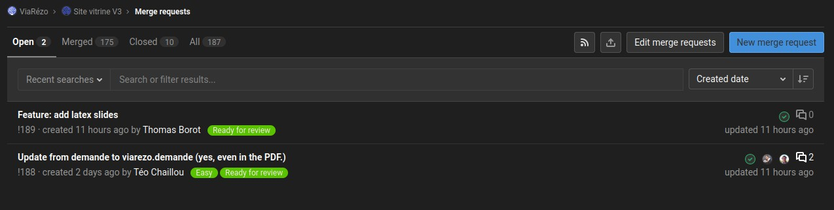
Merge Request
Convention pour ajouter du code dans master

Slide 22
Le rebase
Refaire les modifications à partir de la
dernière version
Objectif : éviter les trop grandes divergences
git rebase main
(sur prj-web)
prj-web
main

Slide 23

Le rebase
Refaire les modifications à partir de la
dernière version
Objectif : éviter les trop grandes divergences
git rebase main
Git rebase main
(sur prj-web)
prj-web
prj-web
main

Slide 24
Le rebase
Refaire les modifications à partir de la dernière version
Objectif : éviter les trop grandes divergences
git rebase main
(sur prj-web)
prj-web
main

Slide 25
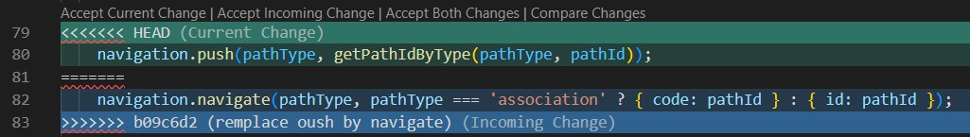
CONFLICTS
Parfois Git rencontre des erreurs
Pas de panique ! Git explique les erreurs
Bien lire les messages d'erreur

Slide 26
Bilan de comment travailler sur Git
Je crée ma branche
J'ajoute des commit dessus
Je fusionne ma branche avec main

Slide 27
Stasher ses changements
Répertoire de travail
Fichier 1.js
Fichier 2.json
AAHAHAHAH.jpeg
Avengers.mp4
Répertoire de travail
git stash push
git stash pop
git stash show
Fichier 1.js
Fichier 2.json
AAHAHAHAH.jpeg
Avengers.mp4

Slide 28
Reset un commit
ab4ab8f6e1
« Bug fix »
git reset ab4ab8f6e1

Slide 29
Revert un commit
«Revert « Add
new page»»
« Change color »
« Change color »
e15fa30b76c
« Add new
page »
e15fa30b76c
« Add new
page »
git revert e15fa30b76c

Slide 30
Cherry-pick
« Cool Stuff »
« Bug fix »
« Bug fix »
b1f4e5f218
« Cool stuff »
b1f4e5f218
« Cool stuff »
git cherry-pick b1f4e5f218

Slide 31
On passe au TP !
C'est encore l'heure du TP :
Se rendre sur https://github.com/anaszmeafc/TP1
Suivre les indications du README jusqu’à la fin
N'hésitez pas à poser des questions aux staffeurs

Slide 32
POUR ALLER PLUS LOIN
Une autre ressource
https://learngitbranching.js.org

